Slide 1
ŽEMDIRBIŲ INDĖLIS MAŽINANT
KLIMATO KAITĄ
2016 m. rugsėjo 7 d.

Slide 2
Žemės ūkis yra vienas iš labiausiai klimato pokyčius jaučiančių sektorių. Todėl žemės ūkio veikla yra pirmose kovos su klimato kaitos poveikiu gretose.

Slide 3
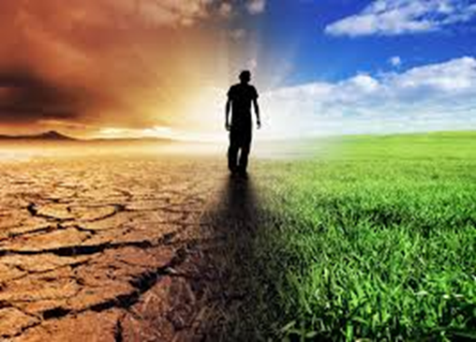
Klimato kaitą žemdirbiai įvardina kaip vieną svarbiausių iššūkių pasaulyje ir aktyviai­ prisideda prie bendrų klimato kaitos mažinimo iniciatyvų.

Slide 4
Klimato kaitos keliami uždaviniai žemdirbiams:
užtikrinti subalansuotą aprūpinimą maistu;
prisitaikyti prie tolesnės klimato kaitos mažinant neigiamus padarinius;
sumažinti šiltnamio efektą sukeliančių dujų kiekius.

Slide 5
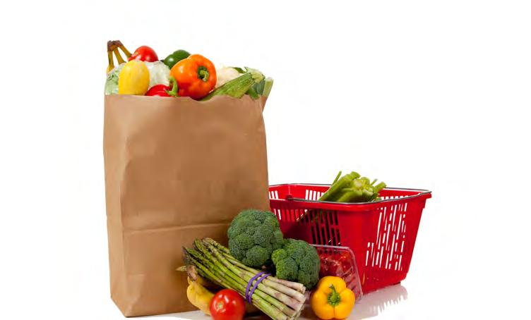
Aprūpinimo maistu užtikrinimas
tvariai didinamas žemės ūkio produktyvumas, kad žmonėms būtų garantuotas pakankamas maisto kiekis;
siekiama užtikrinti maisto
kokybę ir saugą;
keliama maisto švaistymo
problema.

Slide 6
Prisitaikymas prie klimato kaitos pokyčių
raginama didinti organinių medžiagų kiekį dirvožemyje;
populiarinamas energetinių augalų auginimas biokurui (gluosniai, karklai);
vykdomas integruotas ūkininkavimas, naudojant tiek natūralias, tiek chemines trąšas, ateityje raginant palaipsniui mažinti pastarųjų naudojimą;
skatinama įvairinti žemės ūkio gamybą (augalininkystė derinama su gyvulininkyste).

Slide 7
Šiltnamio efektą sukeliančių dujų kiekio mažinimas (1)
siekiama tobulinti gyvulių mitybą - ­keičiami gyvulių racionai vis dažniau naudojant pašarus su mažesniu baltymų kiekiu;
keičiami selekcijos krypčių tikslai: nuo produkcijos didinimo prie – produkcijos kokybės gerinimo, gyvulių sveikatingumo stiprinimo;
gyvu­li­ų skai­či­aus mažinimas di­di­nant jų produk­tyvu­mą;

Slide 8
Šiltnamio efektą sukeliančių dujų kiekio mažinimas (2)
diegiami inovatyvūs gyvulių laikymo būdai, kurie leidžia sumažinti tvartų vėdinimo intensyvumą;
optimizuojami gyvulininkystės technologiniai procesai siekiant sumažinti teršalų emisijas (probiotinių kompozicijų naudojimas);
ger­inamas­ atliekų tvar­kymas­ (įrengiant srutų kauptuvus ir uždengiant mėšli­des);
mėšlo įterpimas į dirvą vykdomas laikantis griežtų reikalavimų.

Slide 9
Klimato kaitos įgyvendinimas siejamas su inovacijomis grindžiamu mažos taršos žemės ūkiu, kuriame būtų derinamas poreikis užtikrinti tvarumą, maisto tiekimo saugumą ir kokybę, atsinaujinančiųjų išteklių naudojimą pramonės reikmėms, kartu užtikrinant biologinę įvairovę ir aplinkos apsaugą.
Didžiausias žemdirbio indėlis kaip atsakas į klimato kaitą - tvaraus žemės ūkio vykdymas.

Slide 10
Šalies indėlis
Įvai­ri­ų šali­ų i­ndėli­s, sprendži­ant besi­keičiančio kli­mato problemas, yra ski­rti­ngas. Pavi­eni­ų šali­ų vei­ksmų jau nebepakanka.
Labai­ svarbu­ su­ku­rti­ bendrą tarptau­ti­nę ilgalai­ki­ų ti­kslų vi­zi­ją i­r tarptau­ti­ni­o bendradarbi­avi­mo stru­ktūrą, ku­ri­oje dėl bendrų ti­kslų ki­ekvi­ena šali­s įneštų savo indėlį bei deri­ntų kai­myni­ni­ų valstybi­ų vei­ksmu­s kli­mato kai­tai­ su­valdyti­.

Slide 11
Efektyviam atsakui į klimato kaitą būtini politiniai elementai:
1. Gamintojų kainų sureguliavimas, kuris gali būti vykdomas mokesčių, prekybos arba reguliavimo būdais;
2. Šalies vykdoma politika, skatinanti inovatyvių, pažangių technologijų naudojimą;
3. Platesnis žemdirbių informavimas ir švietimas apie tai, ką jie galėtų padaryti, atliepdami į klimato kaitos iššūkius.

Slide 12
Žemdirbiai
siekia­ būti­ i­denti­fi­ku­ojami­ kai­p versli­ni­nkai­,
su­ kuriai­s būtų gali­ma su­daryti­ abi­em pu­sėms – tiek valstybei­, ti­ek apli­nkai­ – nau­di­ngu­s sandorius.

